Slide 1
محمد سلیمیان
موضوع:مضرات قند و شکر
بعدی

Slide 2
مضرات شکر؛ ۱۰ دلیلی که می‌گوید چرا شکر خطرناک است
در اسلاید های جلوتر با انها اشنا می شوید.
قبلی
بعدی
.

Slide 3
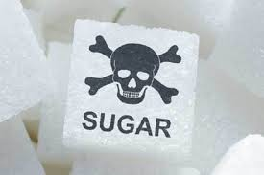
1. شکر نه تنها مواد مغذی به رژیم غذایی اضافه نمی‌کند بلکه برای دندان‌ها هم مضر است.
می‌دانم که درباره‌ی مضرات شکر و خراب شدن دندان‌ها میلیون‌ها بار شنیده‌اید، اما این موضوع آن‌قدر مهم است که ارزش تکرار کردن را دارد. شکر و قند اضافی (مثل ساکاروز و شیره‌ی ذرت حاوی فروکتوز بالا) در واقع یک بسته‌بندی کامل از کالری بدون هیچ مواد مغذی است، یعنی مصرف آن فقط و فقط کالری وارد بدن می‌کند، همین و بس
قبلی
بعدی

Slide 4
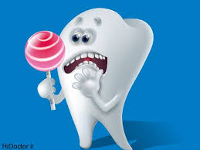
2. مصرف شکر سرشار از فروکتوز، منجر به پری کبد می‌شود.
برای آنکه به خوبی درک کنید مصرف شکر چقدر می‌تواند بد باشد، باید ابتدا بفهمیم این خوراکی مضر از چه عناصری تشکیل شده است. قبل از اینکه شکر یا همان قند موجود در شکر از دستگاه گوارش وارد جریان خون شود، ساختار آن شکسته می‌شود و به دو نوع قند ساده‌ی گلوکوز و فروکتوز تبدیل می‌شود.
گلوکوز در هر سلول‌ زنده‌ای وجود دارد و حتی اگر ما آن را به رژیم غذای‌مان اضافه نکنیم بدن آن را می‌سازد.
قبلی
بعدی

Slide 5
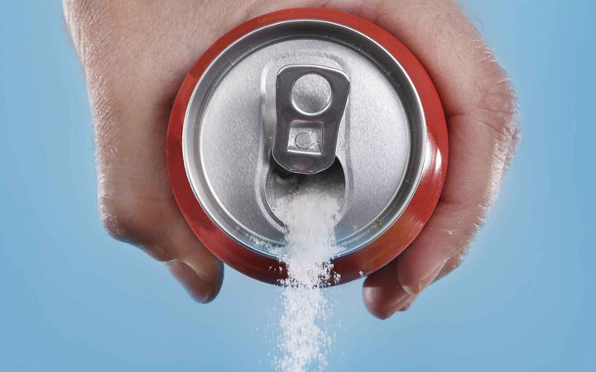
3. ازدیاد فروکتوز در کبد به بیماری کبد چرب منجر می‌شود.
یکی از مضرات شکر ازدیاد فروکتوز در کبد است. هنگامی‌که فروکتوز در کبد به چربی تبدیل شد، به صورت ذرات کلسترول (VLDL) وارد بدن می‌شود. اما تمام چربی به این صورت از کبد خارج نمی‌شود، بلکه مقداری از آن در کبد باقی می‌ماند. این اتفاق می‌تواند علائمی شبیه به کبد چرب ایجاد کند.
قبلی
بعدی

Slide 6
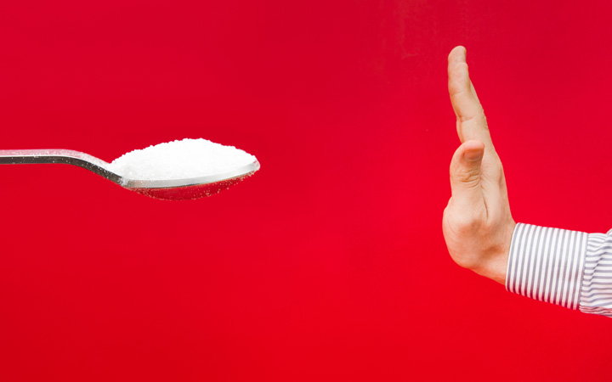
4. شکر باعث مقاومت به انسولین می‌شود و بدن را به سمت سندرم متابلیک و دیابت پیش می‌برد
انسولین هورمون بسیار مهمی در بدن است که اجازه می‌دهد گلوکوز (قندخون) از طریق جریان خون وارد سلول‌های بدن شود تا سلول‌ها به جای سوزاندن چربی، گلوکوز بسوزانند، چون ازدیاد بیش از حد گلوکوز در خون بدن را مسموم می‌کند. دلیل از دست رفتن بینایی در افراد دیابتی هم همین مسمومیت با گلوکوز است.
قبلی
بعدی

Slide 7
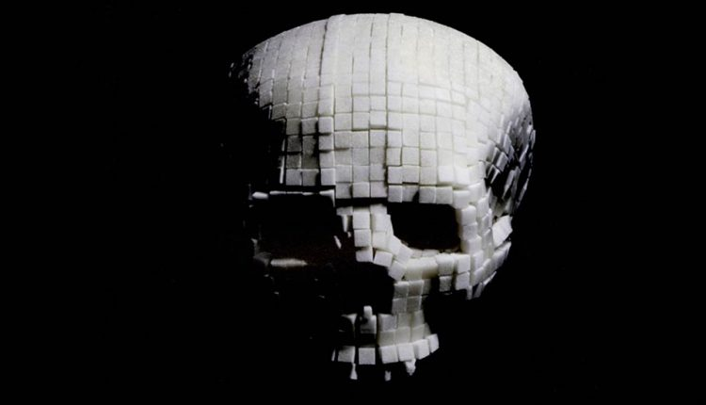
5. مقاومت به انسولین ممکن است به دیابت نوع ۲ منجر شود.
هنگامی‌که سلول‌های بدن نسبت به تأثیرات انسولین مقاومت نشان می‌دهند، سلول‌های بتا در لوزالمعده مقدار بیشتری از آن را تولید می‌کنند و این خیلی مهم است زیرا قندخون بالای مزمن، آسیب‌های شدیدی به بدن می‌زند. در نهایت با زیاد شدن تدریجی مقاومت به انسولین، لوزالمعده نمی‌تواند به تقاضای بدن نسبت به تولید انسولین کافی پاسخ دهد. بنابراین نمی‌تواند سطح قند خون را به اندازه‌ی کافی پایین نگه دارد.
قبلی
بعدی

Slide 8
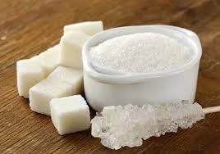
6. شکر می‌تواند سرطان‌زا باشد.
سرطان یکی از علل اصلی مرگ‌و‌میر در سراسر جهان شناخته می‌شود که به علت تکثیر سلول‌ها و رشد کنترل‌نشده‌ی آنها به‌وجود می‌آید. انسولین یکی از هورمون‌های کلیدی در تنظیم این نوع رشد سلولی است. به همین دلیل بسیاری از محققان بر این باورند که بالارفتن مداوم سطح انسولین (که یکی از نتایج مصرف شکر است) می‌تواند در بروز سرطان نقش داشته باشد.
قبلی
بعدی

Slide 9
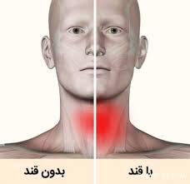
7. باتوجه به تأثیر قند روی هورمون‌ها و مغز، شکر می‌تواند باعث چاقی شود.
تمام کالری‌ها یکسان تولید نمی‌شوند. غذاهای مختلف تأثیرات مختلفی روی مغز و هورمون‌ها‌ی کنترل‌کننده‌ی مصرف مواد غذایی دارند. مطالعات نشان می‌دهد که فروکتوز تأثیرات مشابه گلوکوز روی حس سیری ندارد.
قبلی
بعدی

Slide 10
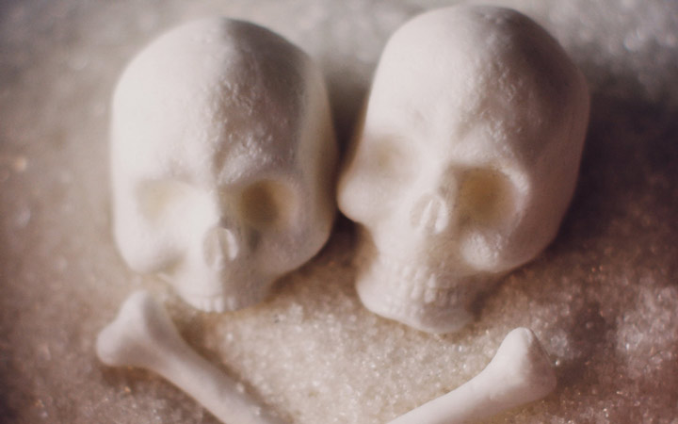
8. شکر دوپامین زیادی در مغز آزاد می‌کند، بنابراین اعتیادآور است.
شکر می‌تواند برای بسیاری از مردم اعتیادآور باشد، چون مانند تأثیر سوء مصرف مواد مخدر، شکر هم به‌عنوان پاداش در مرکز مغز دوپامین آزاد می‌کند.
قبلی
بعدی

Slide 11
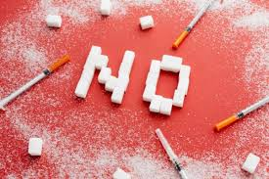
9. شکر یکی از عوامل مؤثر در چاقی بزرگ‌سالان و کودکان است.
شکر روی هورمون‌ها تأثیر می‌گذارد و باعث می‌شود مغز برای فاجعه‌ای به‌نام چاقی نسخه‌‌ی ویژه‌ای بپیچد. مغز روند ایجاد سیری را کاهش می‌دهد،در نتیجه فرد کنترل خود را از دست می‌دهد و در خوردن افراط می‌کند و مسلما افرادی که بیشتر می‌خورند، مستعد چاقی و اضافه‌وزن هستند. مهم است بدانید که این امر درباره‌ی تمام گروه‌های سنی صدق می‌کند. مطالعات نشان می‌دهد بین مصرف شکر و چاقی رابطه‌ی قوی وجود دارد که البته همه از آن مطلع هستیم.
بعدی
قبلی

Slide 12
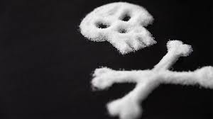
10. این چربی نیست که کلسترول را بالا می‌برد و باعث افزایش بیماری‌های قلبی می‌شود، همه‌چیز تقصیر شکر است.
برای چندین دهه، افراد چربی‌های اشباع‌شده را قاتل شماره‌ یک قلب می‌دانستند. اما مطالعات جدید نشان می‌دهند که چربی‌های اشباع‌شده بی‌ضرر هستند و در واقع این شکر است که به خاطر تأثیرات مضر فروکتوز روی سوخت‌وساز، بدن را به سمت بیماری‌های قلبی هدایت می‌کند. مطالعات نشان می‌دهد که ازدیاد فروکتوز منجر به افزایش تریگلیسیرید، کلسترول بد (LDL) متراکم و LDL اکسیدشده (کلسترول بسیار بسیار بد) می‌شود. بالا رفتن سطح گلوکوز و انسولین خون چاقی شکمی را در کمتر از ۱۰ هفته افزایش می‌دهد و همه‌ی اینها عوامل عمده و خطرناک بروز بیماری‌های قلبی است. پس عجیب نیست که مطالعات ارتباط آماری قوی‌ بین مصرف شکر و خطر ابتلا به بیماری‌های قلبی پیدا کرده باشند.
قبلی
بعدی

Slide 13
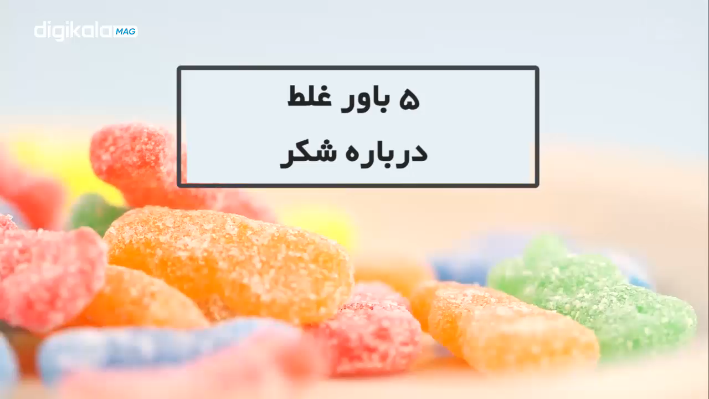
لطفا فیلم زیر را با دقت تماشا کنید.
پایان
قبلی

